Slide 1


梯形及四边形之间的异同

Slide 2
1. 认识和理解梯形的概念及特征，认识梯形的各部分名称以及
两种特殊的梯形。
2. 在整理与辨别的过程中，了解学过的所有四边形之间的异同点。
3. 在学习活动中激发学生的学习兴趣，体验成功的喜悦。

Slide 3
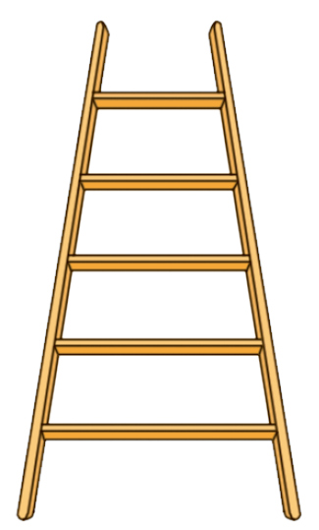
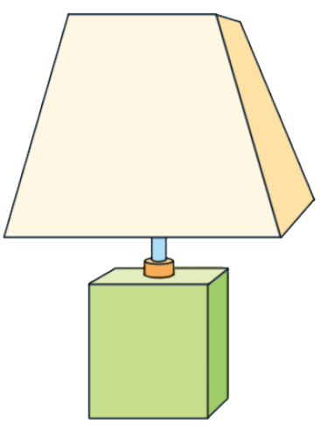
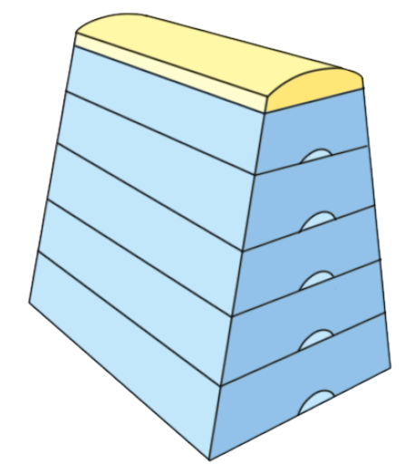
你见过下面这样的图形吗？它们有什么共同点？
梯子
台灯
跳箱

Slide 4
平行
平行
平行
不平行
不平行
不平行
共同点：一组对边平行，另一组对边不平行。
只有一组对边平行的四边形叫作梯形。

Slide 5
说一说梯形各部分的名称。
梯形互相平行的两条边中，较长的一条边叫作下底。
上底
较短的一条边叫作上底。
腰
腰
梯形中不平行的那组对边叫作梯形的腰。
下底

Slide 6




7
观察下面的梯形，你发现了什么？
①
②
③
我观察角的特征。
梯形①的四个角都不相等
梯形②有两个直角
梯形③的上面两个角相等，下面两个角也相等。

Slide 7

①
②
③
梯形①②的四条边都不相等
我观察边的特征。
梯形③的两条腰相等

Slide 8
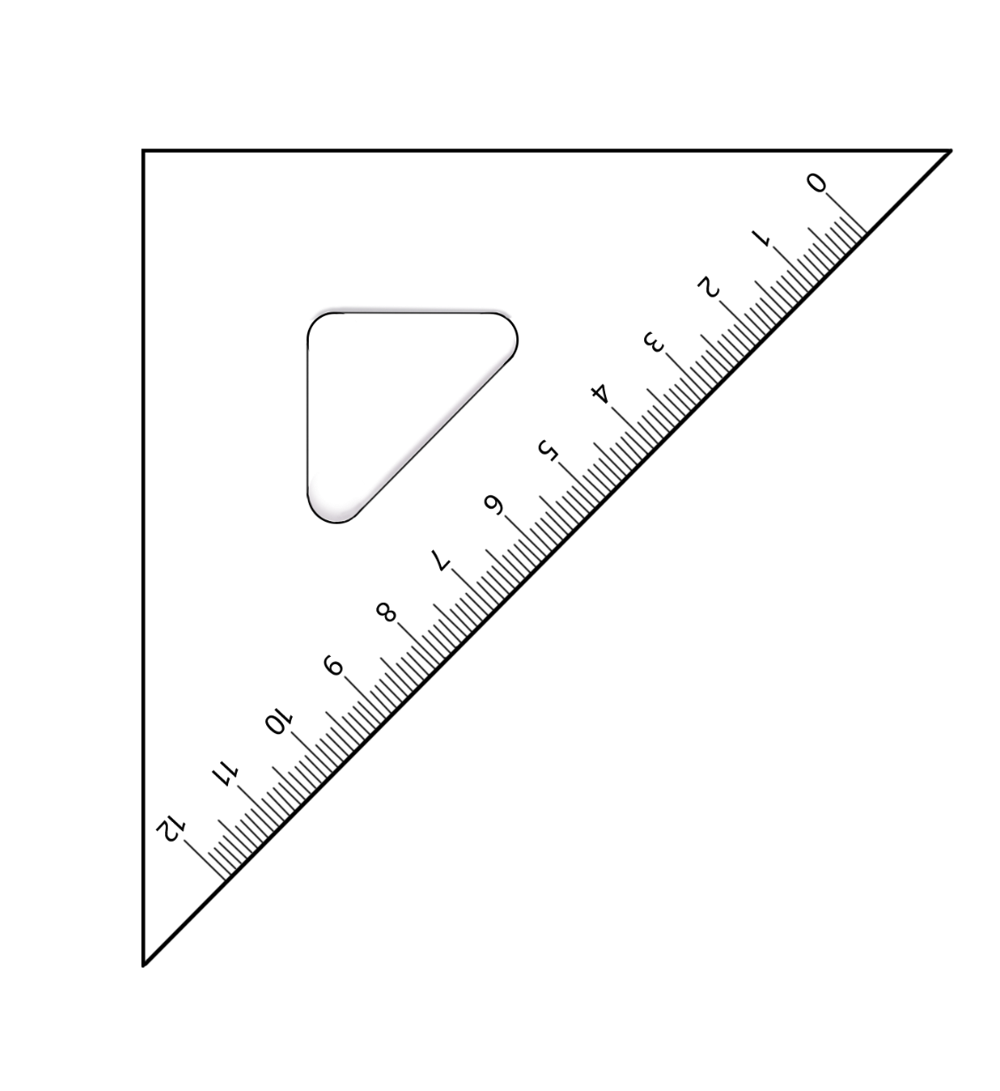
量一量，折一折，验证你的发现。
①
②
③
有一个角是直角的梯形叫作直角梯形。

Slide 9

量一量，折一折，验证你的发现。
1
2
①
②
③
对折后两腰重合。
两腰相等的梯形叫作等腰梯形。
等腰梯形的两底角相等，∠1 = ∠2。

Slide 10
8
下面的图形有哪些共同的特点？它们之间又有哪些不同之处？
等腰梯形
直角梯形
平行四边形
长方形
正方形
一般平行四边形
你能总结出它们的特点吗？想一想，然后和同伴讨论。

Slide 11
等腰梯形
直角梯形
平行四边形
长方形
正方形
一般平行四边形
共同点
不同点
都是四边形，都有四条边，四个角
① 梯形只有一组对边平行；
② 平行四边形有两组对边平行；
③ 长方形、正方形对边平行，四个角都是直角；
④ 一般四边形没有对边平行。

Slide 12
归 纳
你能用集合图表示四边形之间的关系吗？
四边形
平行四边形
梯形
长方形
直角
梯形
等腰
梯形
正方形

Slide 13
【选自教材第81页 做一做 第1题】
1. 下面的图形中，是等腰梯形的画“√”，是直角梯形
的画“○”。
( )
( )
( )
( )
( )
√
○
√

Slide 14
【选自教材第81页 做一做 第2题】
2. 下图中 a∥b，说说图中有几个梯形，把它们指出来。
a
A
B
C
两条平行线之间有几组不平行的线段，就有几个梯形。
b
D
E
F
图中有三个梯形， 分别是梯形 ABED、
梯形 BCFE、梯形 ACFD。

Slide 15
【选自教材第81页 做一做 第3题】
3. 在下面的平行四边形中分别画一条线段。
（1）画出直角梯形。
过平行四边形上任意点向对边画垂线段。

Slide 16
（2）画出等腰梯形。
在一组对边中间画一条与它们的邻边的长度相等但不平行的线段。

Slide 17
【选自教材第81页 做一做 第4题】
4. 在下面的图形中分别补上两条线段。
（1）围成一个平行四边形。
分别过已知线段的端点作另一条线段的平行线，交于一点形成的封闭图形就是平行四边形。

Slide 18
（2）围成一个梯形。
过其中一条已知线段的端点
作另一条线段的平行线段
（不与另一条线段等长），
再连接另外的两端点，
形成的封闭图形就是梯形。

Slide 19
学习这节课后，你们有什么收获？
①
②
③
① 只有一组对边平行的四边形叫作梯形。
② 有一个角是直角的梯形叫作直角梯形。
③ 两腰相等的梯形叫作等腰梯形。

